Slide 1
Seminar uke 4☺

Slide 2
Pensum for uka
While-løkker
For-løkker med teller
For-løkker på lister

Slide 3
Løkker
Hva er en løkke?
Eksempel skrive ut tallene 1-5
  Hva gjør man når man vil skrive ut tallene 1-100?

Slide 4

While-løkker
While-løkker er løkker som kjører til en betingelse er oppfylt/et spesifisert uttrykk er sant.
Syntaks:
Uttrykket må være modifiserbart – dvs at det evalueres til false på et tidspunkt.
Brukes for eksempel i en kommandoløkke
Notes:
- Livekode teller-eksempel fra opplegg (med live-kode)
- Vis eksempel for kommando-løkke

Slide 5
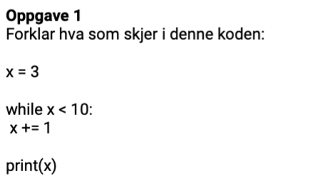
Notes:
- Før oppgave: Hva skrives ut i kodeblokken?
- Etter oppgave: Gå gjennom fasit på tavla; pythontutor

Slide 6
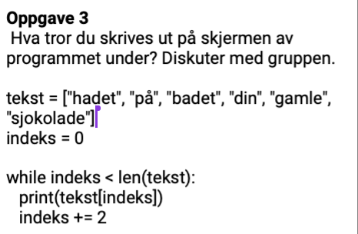
Notes:
- Før oppgaven: Hva skrives ut i dette programmet?
- Etter oppgaven: Gå gjennom oppgaven i pythontutor

Slide 7
For-løkker
For-løkker er løkker på samlinger. Vi itererer over (går gjennom) elementene i en samling.
To typer:
  For-løkker in range
  For-løkker for lister

Slide 8
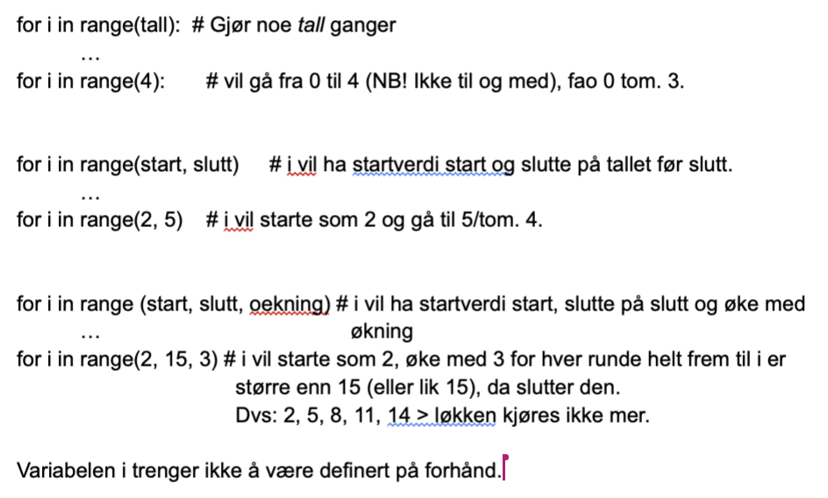
For-løkker in range

Slide 9
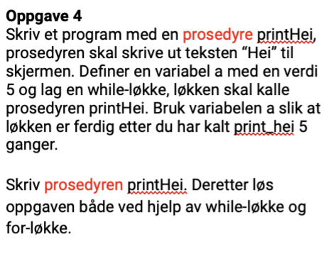

Slide 10
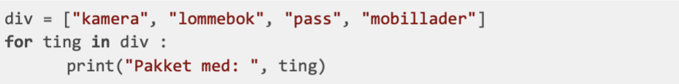
For-løkker for lister (for each)
Syntaks:
Kan også brukes på mengder – men her vil rekkefølgen variere
Notes:
- En range()-løkke fungerer i prinsipp på samme måte som disse; ettersom range() generer en liste (må pakkes inn i list()).
- Live-kode et eksempel

Slide 11
While vs. for-løkker
For-løkker brukes gjerne når man vet hvor mange ganger noe skal skje
While-løkker kan gjerne brukes når man ikke vet hvor mange ganger noe skal skje
Ofte kan man likevel velge den man ønsker å bruke

